Slide 1


CQRS
Command Query Responsibility Segregation

Slide 2
O que é?
CQRS é um padrão desenvolvido por Greg Young e significa Command Query Responsibility Segregation ou, numa tradução livre, Segregação de Responsabilidade de Consulta e de Comando, e é utilizado para aplicar modelos diferentes para operações de leitura e gravação.
https://www.macoratti.net/20/08/c_cqrs1.htm

Slide 3
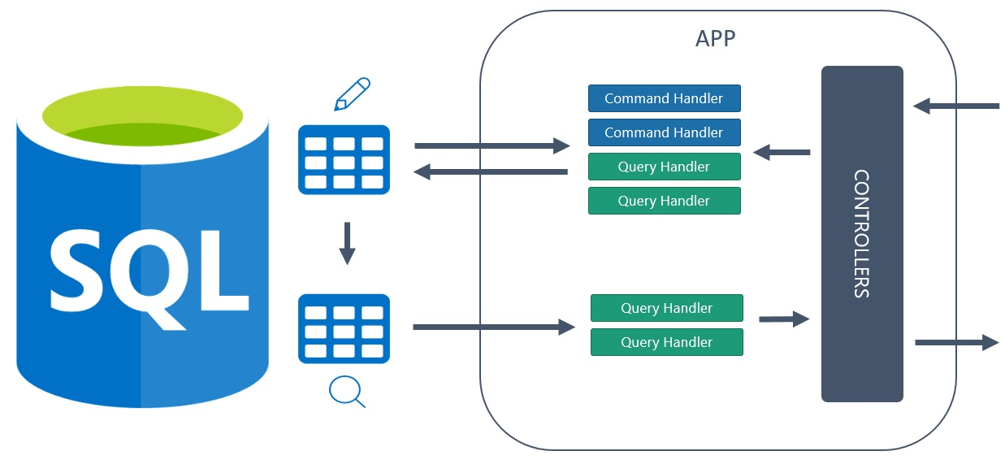
Commands & Queries
Assim, o CQRS é um padrão de projeto arquitetural para separar os processos de leitura e gravação da sua aplicação. As alterações de dados são realizados via Commands e a leitura de dados são realizados via Queries.
Nota: Commands representa tudo o que altera o estado de uma entidade (insert, update, delete). Queries não alteram estado da entidade (select);
https://www.macoratti.net/20/08/c_cqrs1.htm

Slide 4
Benefícios
Escala independente. O CQRS permite que as cargas de trabalho de leitura e gravação sejam escalonadas independentemente e pode resultar em menos contenções de bloqueio;
Esquemas de dados otimizados. O lado de leitura pode usar um esquema otimizado para consultas, enquanto o lado de gravação usa um esquema otimizado para atualizações;
Segurança. É mais fácil garantir que apenas as entidades de domínio corretas estejam executando gravações nos dados;
Separação de responsabilidades. A segregação dos lados de leitura e gravação pode resultar em modelos mais flexíveis e fáceis de manter. A maior parte da lógica de negócios complexa entra no modelo de gravação. O modelo de leitura pode ser relativamente simples;
Consultas mais simples. Ao armazenar uma visualização materializada no banco de dados de leitura, o aplicativo pode evitar junções complexas durante a consulta.
https://www.macoratti.net/20/08/c_cqrs1.htm

Slide 5
Quando não usar?
O domínio ou as regras de negócios forem simples.
Uma interface de usuário simples no estilo CRUD e operações de acesso a dados forem suficientes.
https://www.macoratti.net/20/08/c_cqrs1.htm

Slide 6
Duvidas?

Slide 7


